Slide 1
消费的边际成本为零
成本︵万元︶
200
在一定数量的纯粹公共物品上增加任何数量的消费者时的边际成本
0 1 消费者的数量

Slide 2
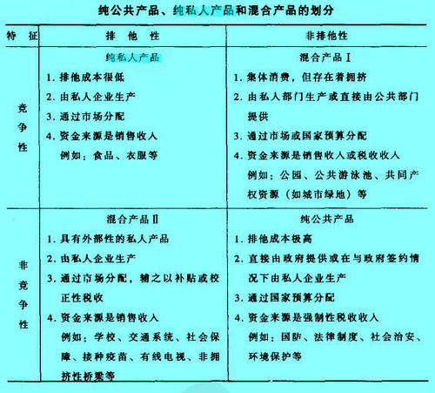

Slide 3
实际上，大部分混合商品在消费上都具有竞争性，即存在着出现“消费拥挤”的可能。用拥挤函数可表示如下：
：表示单个人消费商品g的效用
G：表示商品g的总效用
N：表示消费商品g的人数
a：拥挤系数

Slide 4
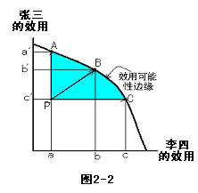
（一）帕累托效率标准
效用可能性边界

Slide 5
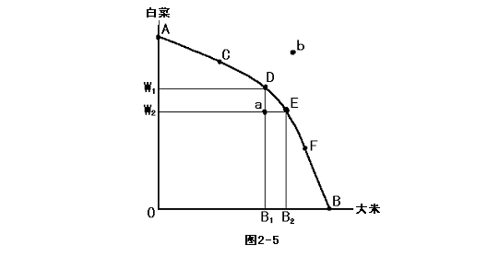
生产可能性曲线

Slide 6
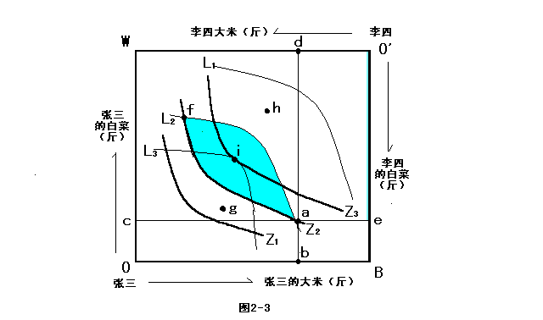

Slide 7
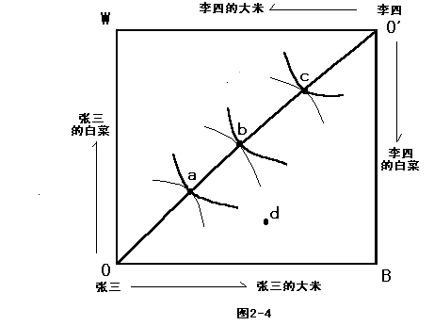
合同曲线OOˊ不仅表明了所有的无差异曲线的切点，而且也说明了社会中的交换效率，以及社会资源的所有的帕累托效率配置。

Slide 8
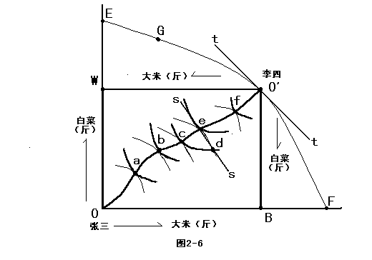
综合效率实现条件：
MRT_{BW}=MRS_{BW}=MC_{B} /MC_{W}

Slide 9

市场机制
（一）市场
市场的定义

Slide 10
负的外部效应 → MPC<MSC → 没有付出应有的损失补偿 ：物品（或服务）的生产和销售将会呈现过多状态。
MPC+MEC=MSC
价格
效益
成本︹元︺
G
110
105
100
S=MPC
B
10
A
D=MSB
︽
︽
︽
0 4.5 5 纸张的产量（万吨）

Slide 11
正的外部效应 → MPB<MSB →得不到应有效益补偿 ：物品（或服务）的生产和销售将会呈现不足状态。
价格
效益
成本︹元︺
S=MSC
45
30
25
10
Z
V
U
H
MPB+MEB=MSB
D=MPB
0 10 12 疫苗接种量（万人次）

Slide 12
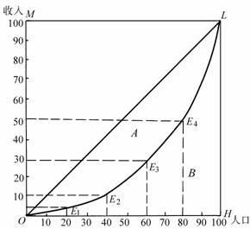

洛伦兹曲线
当前各国几乎公认采取由洛伦兹曲线计算基尼系数来显示公平分配的程度。弯曲程度越大，收入分配程度越不平等。如果所有收入都集中在某一个人手中，而其余人口均一无所有，收入分配达到完全不平等，洛伦兹曲线成为折线OHL；如果任一人口百分比等于其收入百分比，从而人口累计百分比等于收入累计百分比，则收入分配就是完全平等的，洛伦兹曲线成为通过原点的45度线OL。

Slide 13
自然垄断行业的公共定价
单价
P_{m}
I
G
H
MC
P_{at}
E
F
AC
P_{mt}
D
AR
O
MR
C
B
A

Slide 14
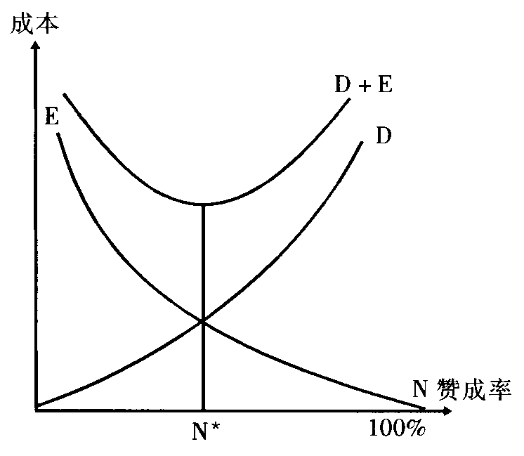
2.3.2 公共选择的投票规则

Slide 15
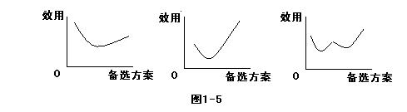
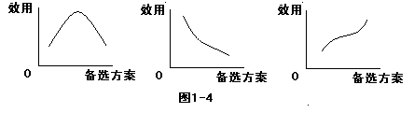
2.3.3 “投票之谜”

Slide 16
挤出效应与拉动效应
i
p
B
i₂
A
B
i₁
A
O
I
O
I
I₂
I₁
I₁
I₂
图1：挤出效应
图2：拉动效应
是否存在挤出效应，关键是公共支出是否引起利率上升；是否存在拉动效应，关键是公共支出是否引起预期投资收益率上升

Slide 17
（二）经济发展阶段论
时期 项目 |  | 初级阶段 | 中级阶段 | 成熟阶段
购买性支出 | 投资性支出 | 应有较大投入（用于基础设施和建设，在社会总投资中发挥主导地位） | 增长减缓，投入下降（市场逐步完善，私人投资增加） | 投资增长回升（主要用来解决市场失灵，在社会总投资中发挥补充作用）
 |  | 高 | ↓ | ↑
 | 消费性支出 | 投入比较低（主要满足人们的吃、穿等基本生活需要） | 随人们的需求层次提高而大幅增加（政府要为个人提供配套设施与管理，如公园、治安等；教育、卫生、福利等方面财政支出增加）
 |  | 低 | ↑
转移性支出 |  | 投入比较低（以确保人们的最低生活水平为目标） | 转移支出会大大增加（贫富差距扩大，用于社会保障和收入再分配的财政支出增加）
 |  | 低 | ↑

Slide 18
（三）基础产业的投资规模：赫希曼模型
K_{p}
Y₃
K_{p}
Y₃
Y₂
E
Y₂
E
Y₁
Y₁
C
c
b
B
a
A
O
K_{s}
O
K_{s}
Kp和Ks分别代表私人生产资本和社会共同资本，Y是等产出线，OE是最优投资组合，即均衡投资。
A点代表能力过剩型发展；B点代表均衡发展；C点代表能力不足型发展。共同资本的不足会降低生产资本的收益率。

